Slide 2
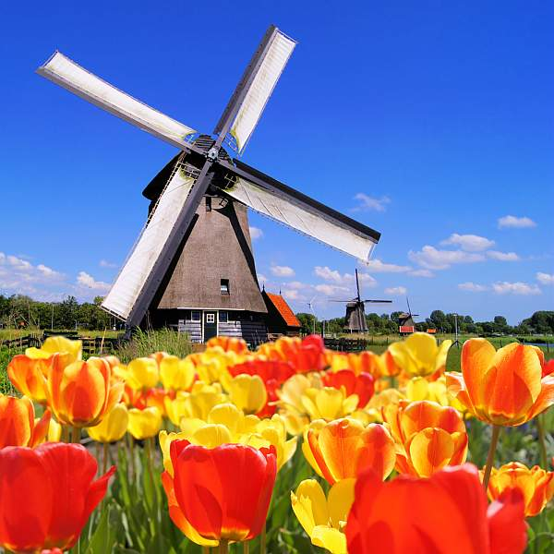
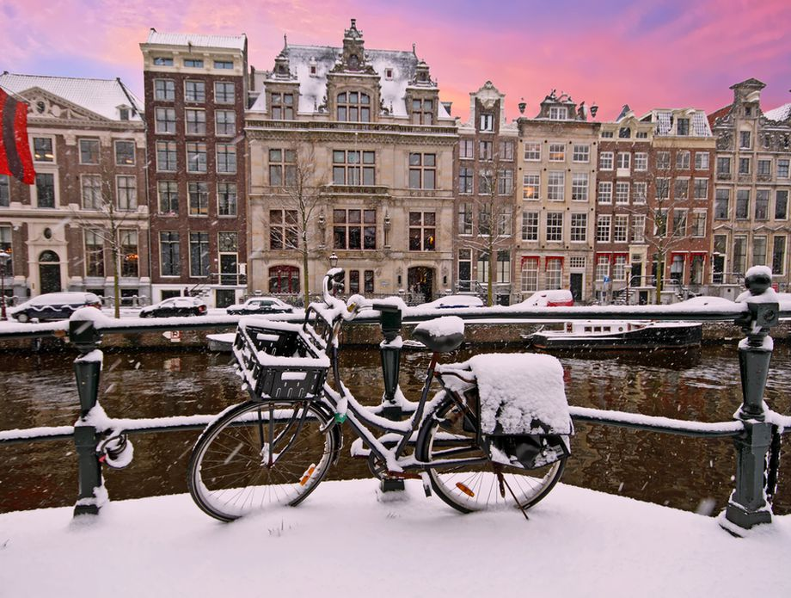
1. Koja je zemlja poznata po biciklima i vjetrenjačama?
Norveška
Finska
Nizozemska

Slide 3
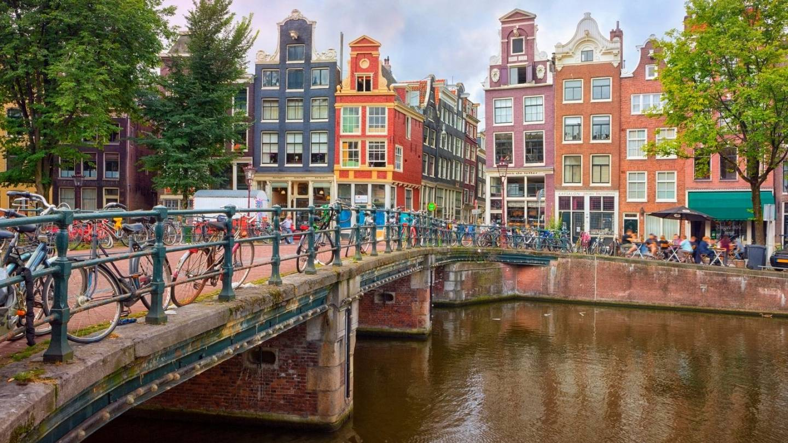
2. Kako se zove glavni grad Nizozemske?
Amsterdam
Pariz
Rotterdam

Slide 4
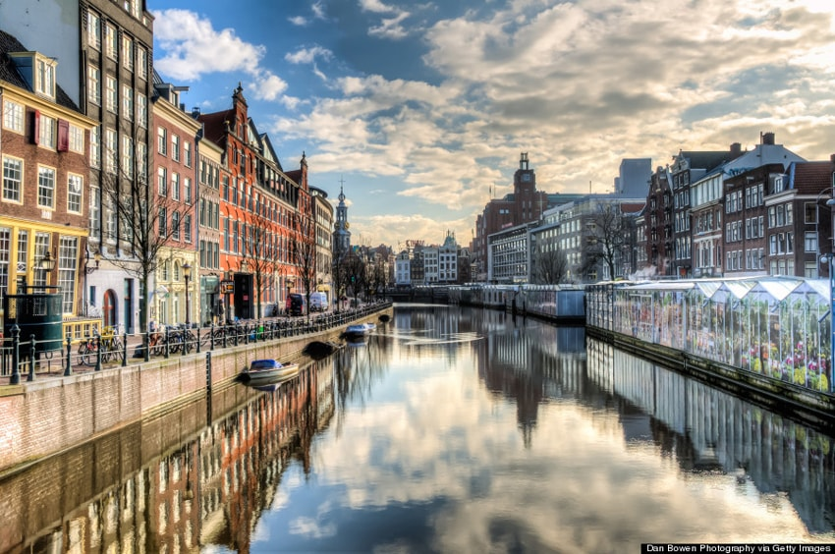
3. Koja rijeka teče Amsterdamom?
Drava
Amstel
Dunav

Slide 5
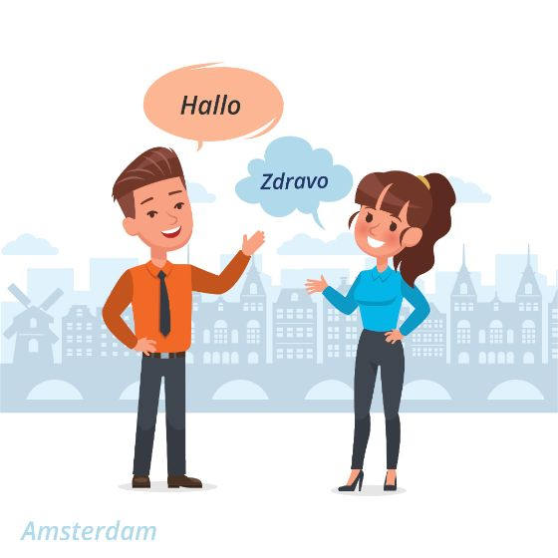
4. Koji jezik je službeni u Nizozemskoj?
engleski
njemački
nizozemski

Slide 6
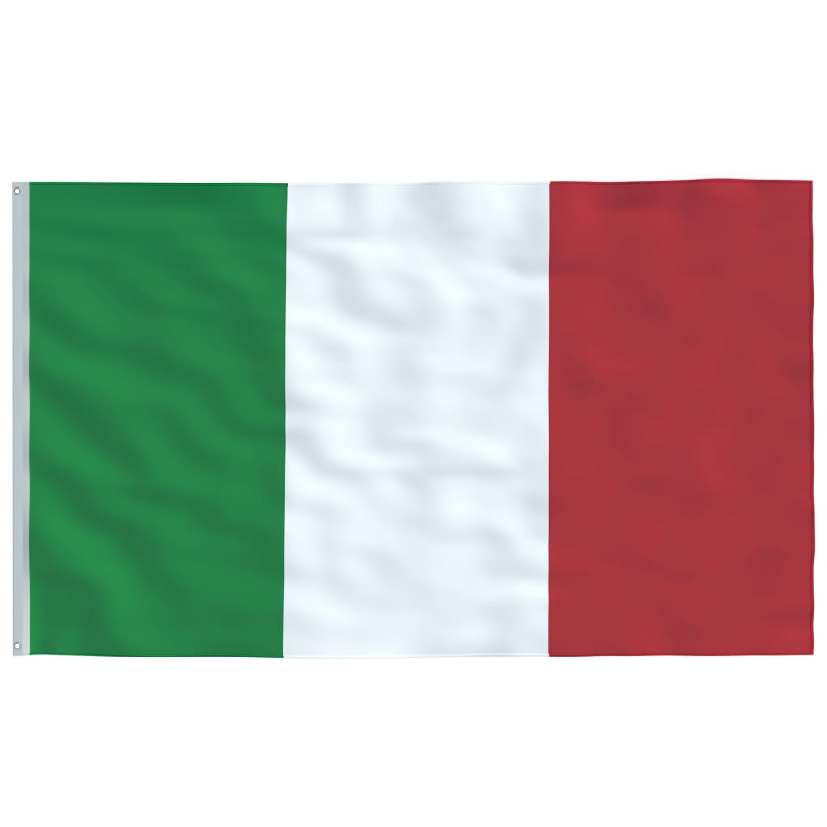
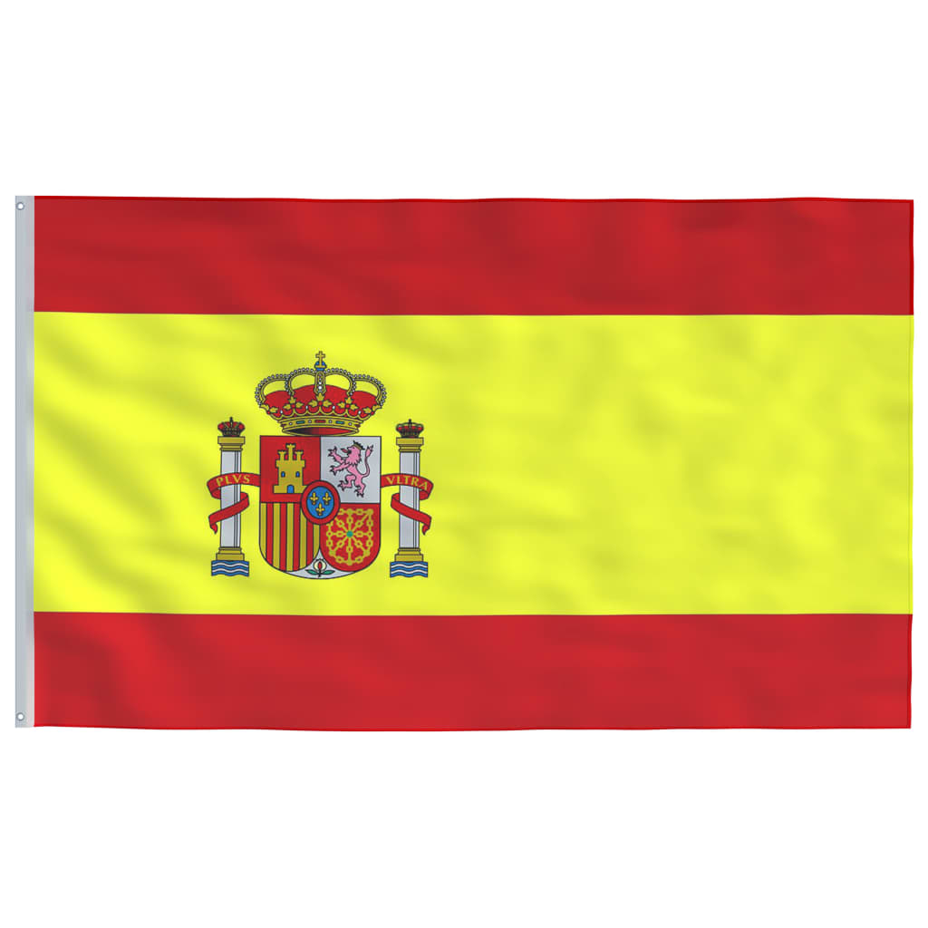
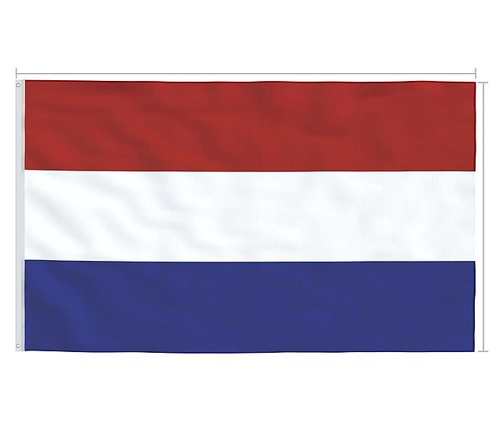
5. Koja slika prikazuje zastavu Nizozemske?
A.
B.
C.

Slide 7
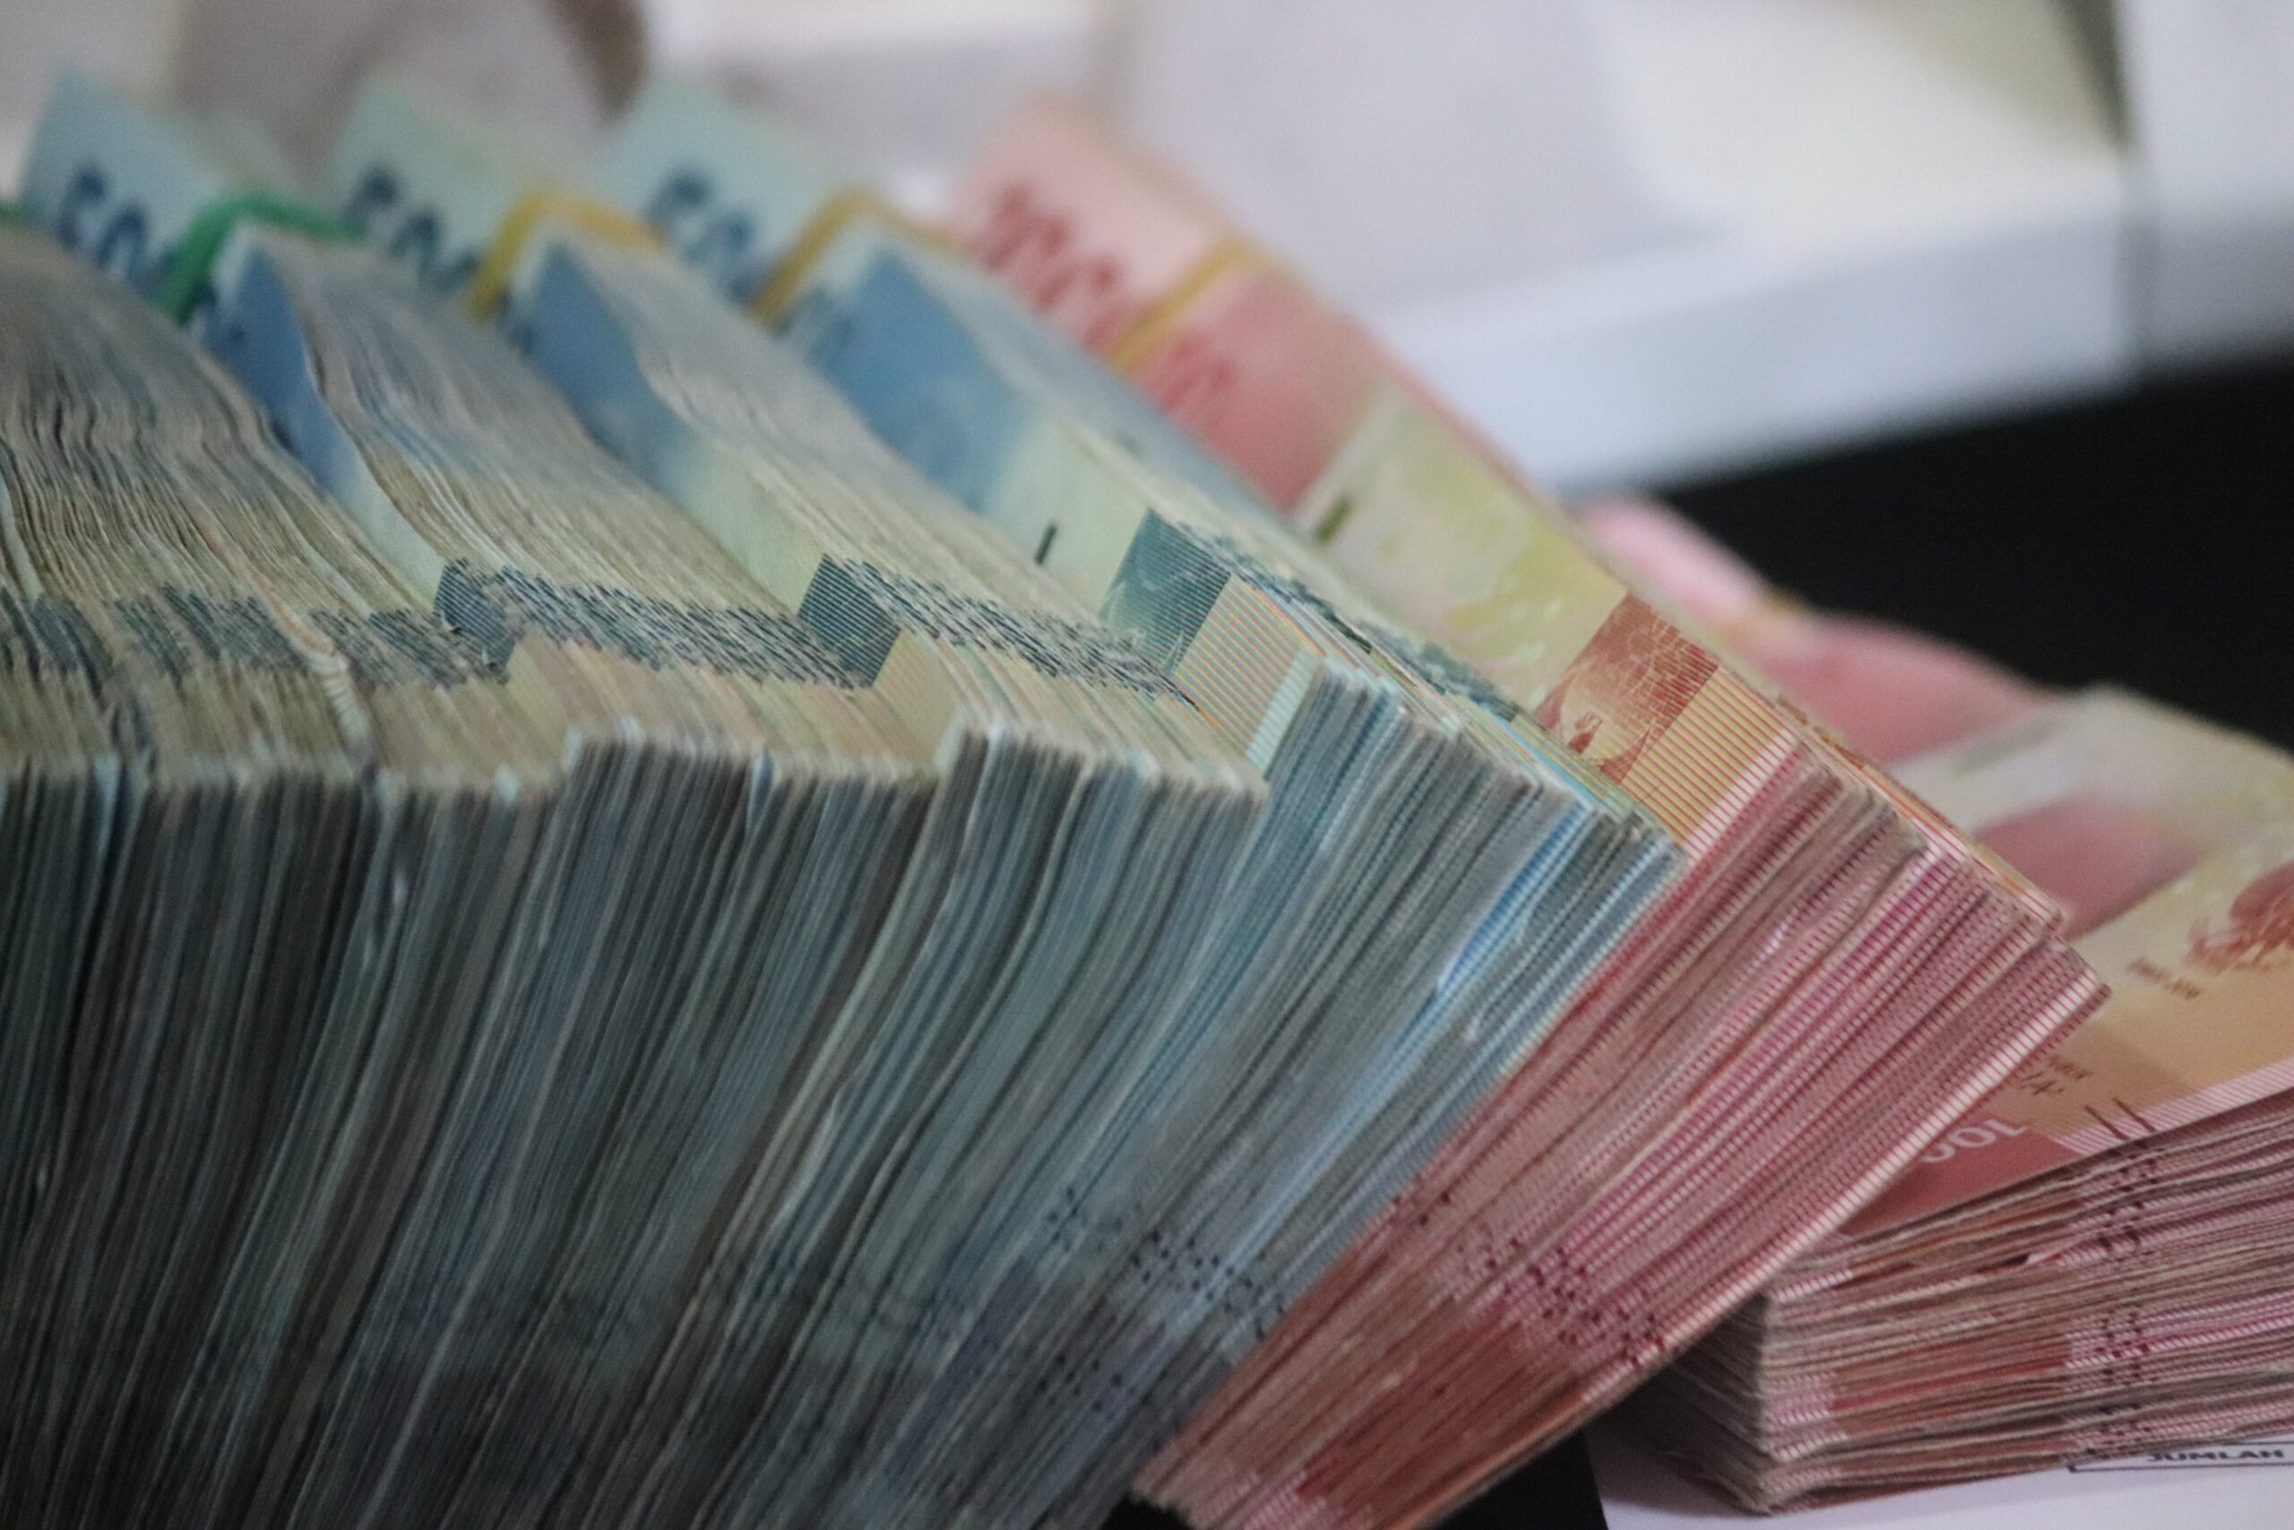
6. Kojom se novčanom jedinicom služe Nizozemci?
nizozemskom kunom
eurom
nizozemskom krunom

Slide 8
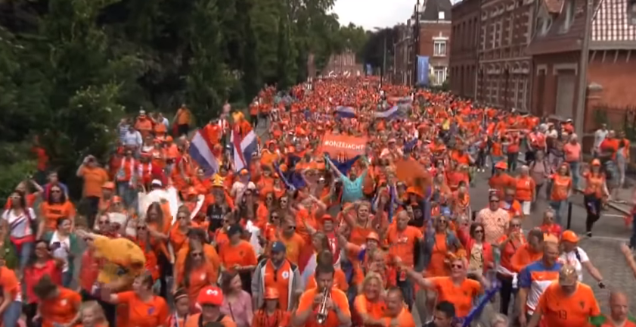
7. Koliko stanovnika ima Nizozemska?
oko 6,5 milijuna
oko 16,5 milijuna
oko 26,5 milijuna

Slide 9
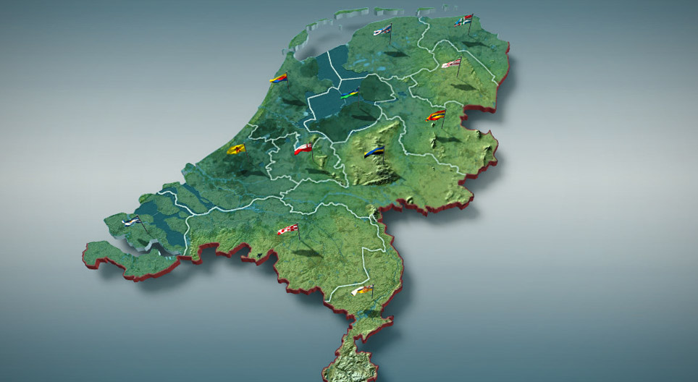
8. Što znači Nizozemska (Netherland)?
niska zemlja
visoka zemlja
nigdje zemlje

Slide 10
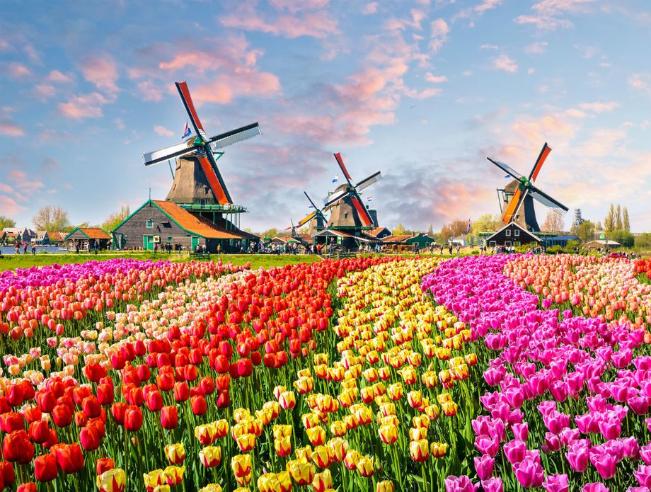
9. Koji se cvijet najviše uzgaja u Nizozemskoj?
suncokret
tulipan
ljiljan

Slide 11
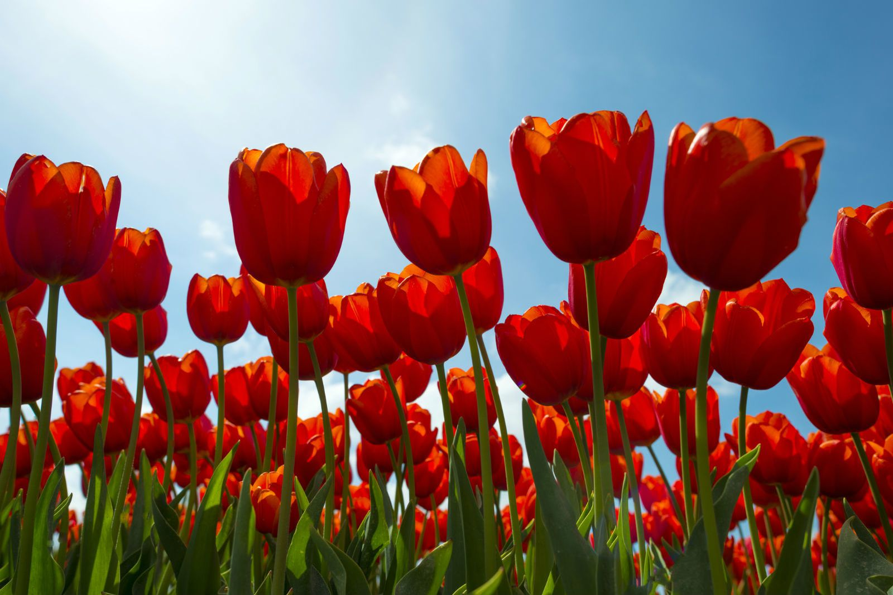
10. Kakav tulipan ne postoji?
žut
šaren
plav

Slide 12
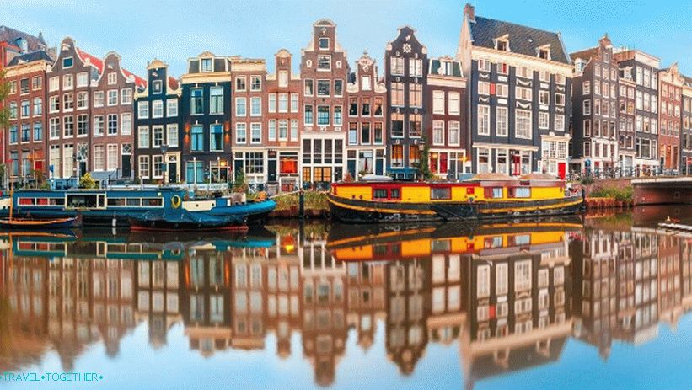
11. Kuće u Nizozemskoj su:
uske i visoke
uske i niske
široke i niske

Slide 13
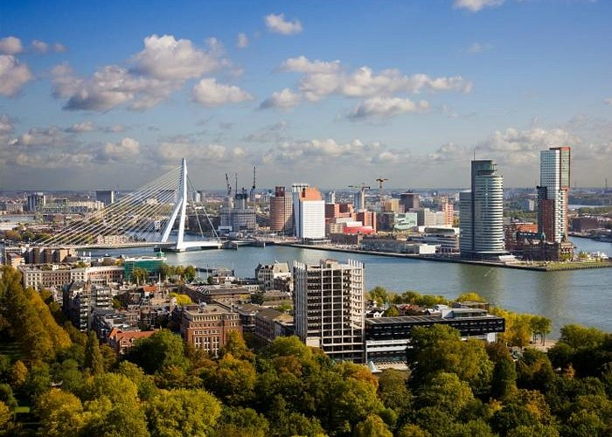
12. Koji je grad u Nizozemskoj najveća europska luka?
Amsterdam
Pariz
Rotterdam

Slide 15
Danas upoznajemo umjetnika…

Slide 16
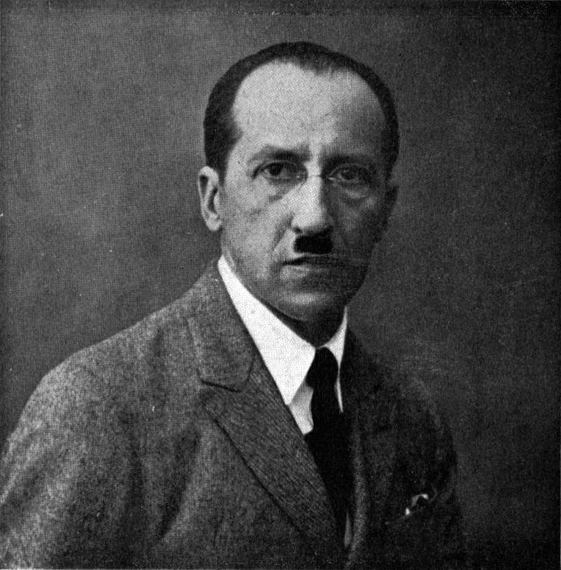
Piet Mondrian (1872. – 1944.)
nizozemski slikar i teoretičar
rođen je u Amersfoortu, 7. ožujka 1872.
umro je u New Yorku, 1. veljače 1944.

Slide 17
bio je najstarije dijete u obitelji
imao je 4 brata i jednu sestru
otac i ujak bili su mu slikari
završio je školu za profesora slikarstva, ali je ipak odlučio biti samostalni umjetnik
njegove prve slike uglavnom su bili pejzaži: vjetrenjače, mlinovi, rijeke, polja i crkve

Slide 18
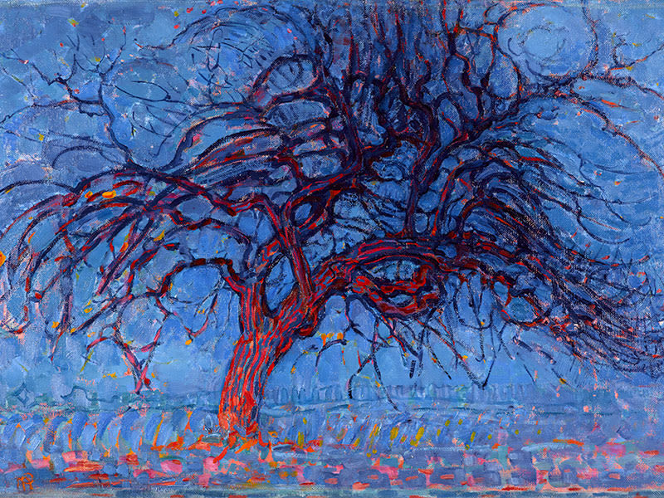
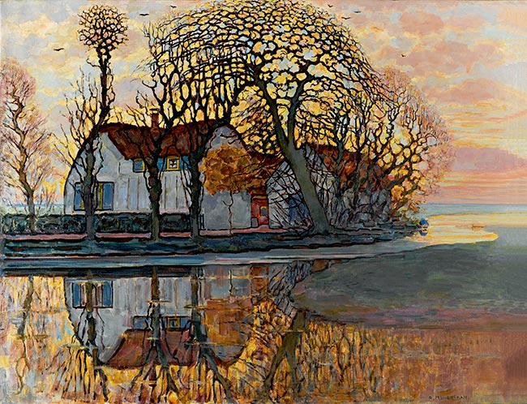

Slide 19
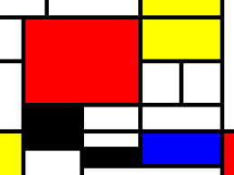
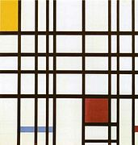
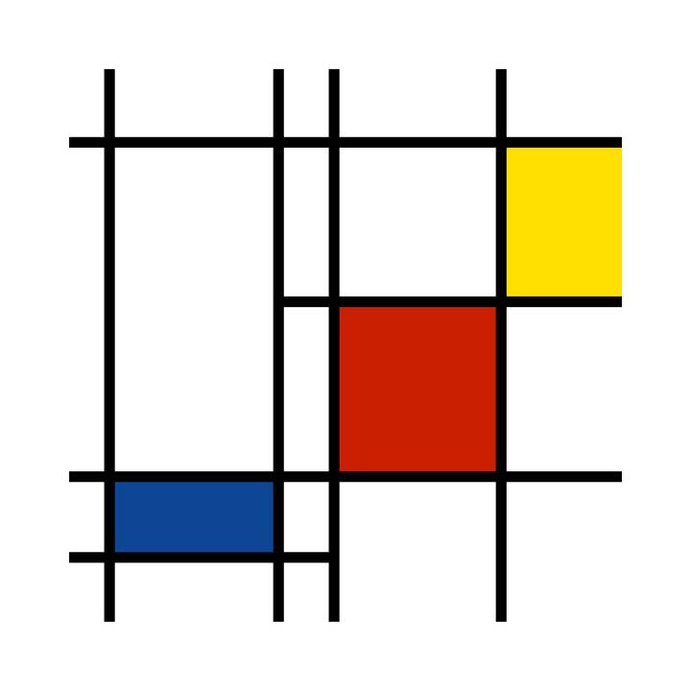
kasniji radovi mu se sastoje od obojenih kvadratnih površina obrubljenih crnim linijama
najviše je koristio osnovne boje: žutu, plavu i crvenu

